Slide 1
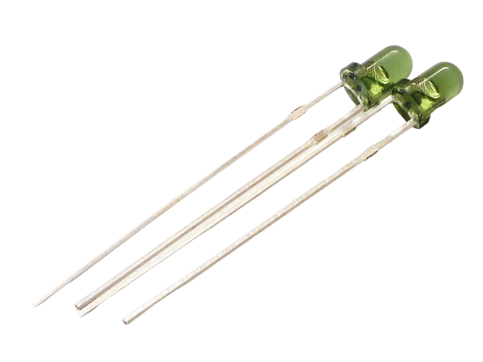

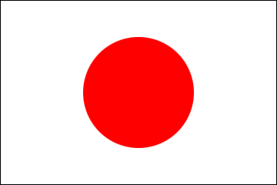

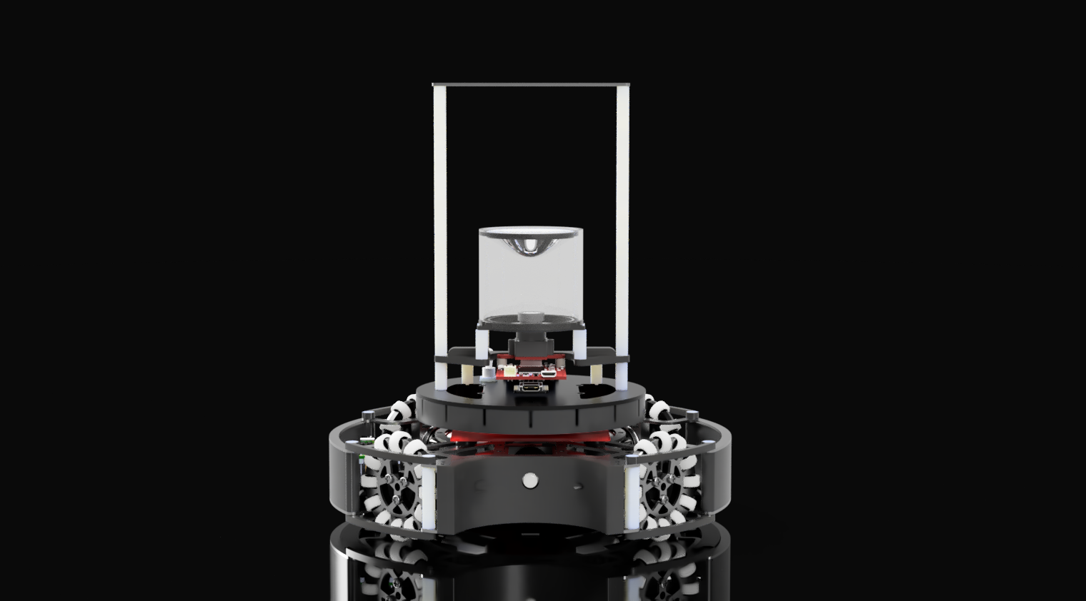
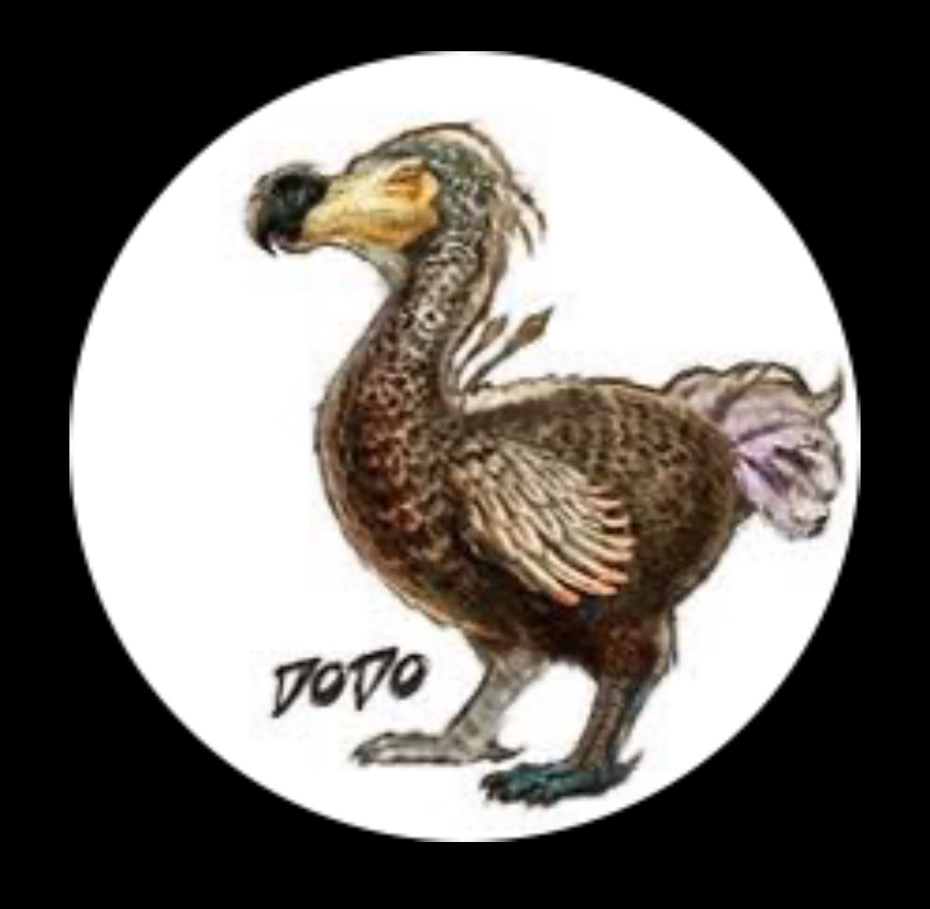

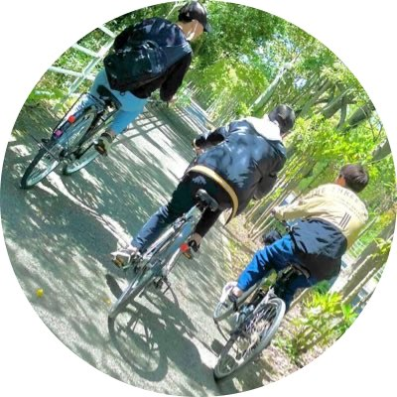

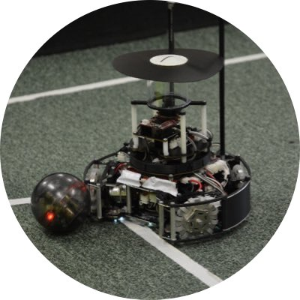

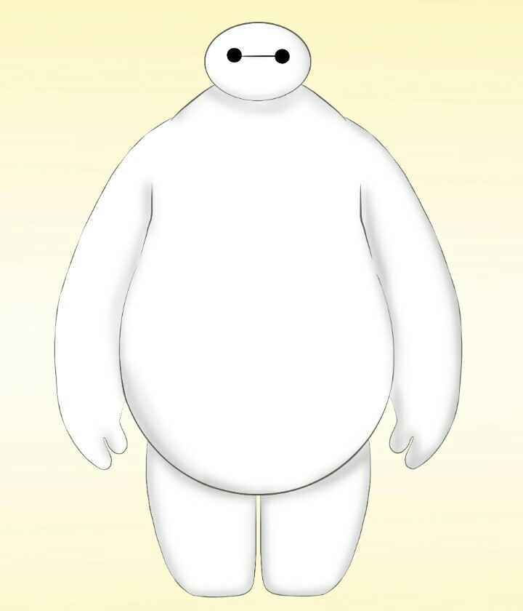

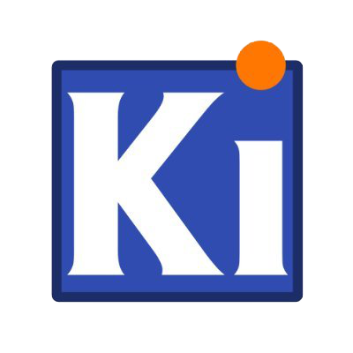

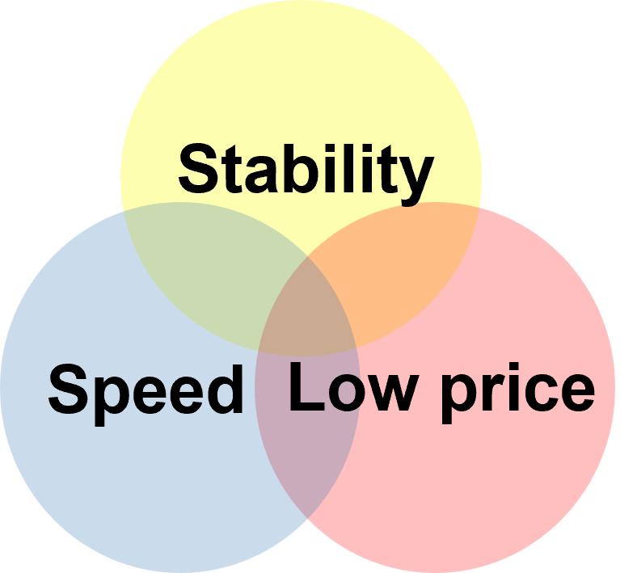




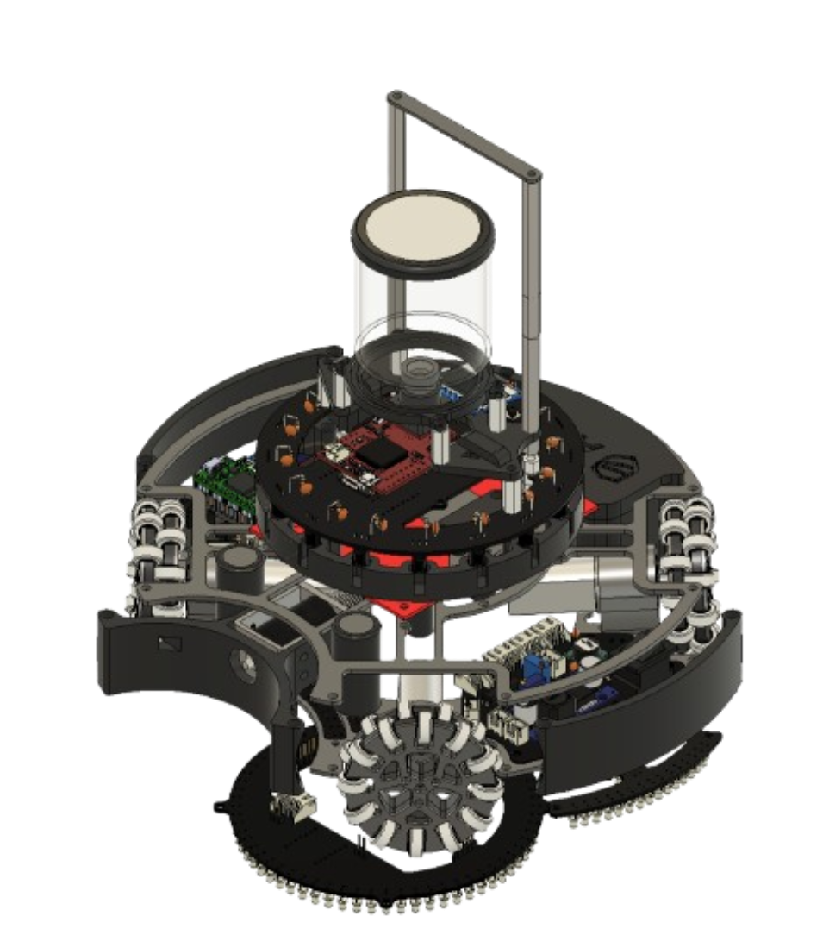
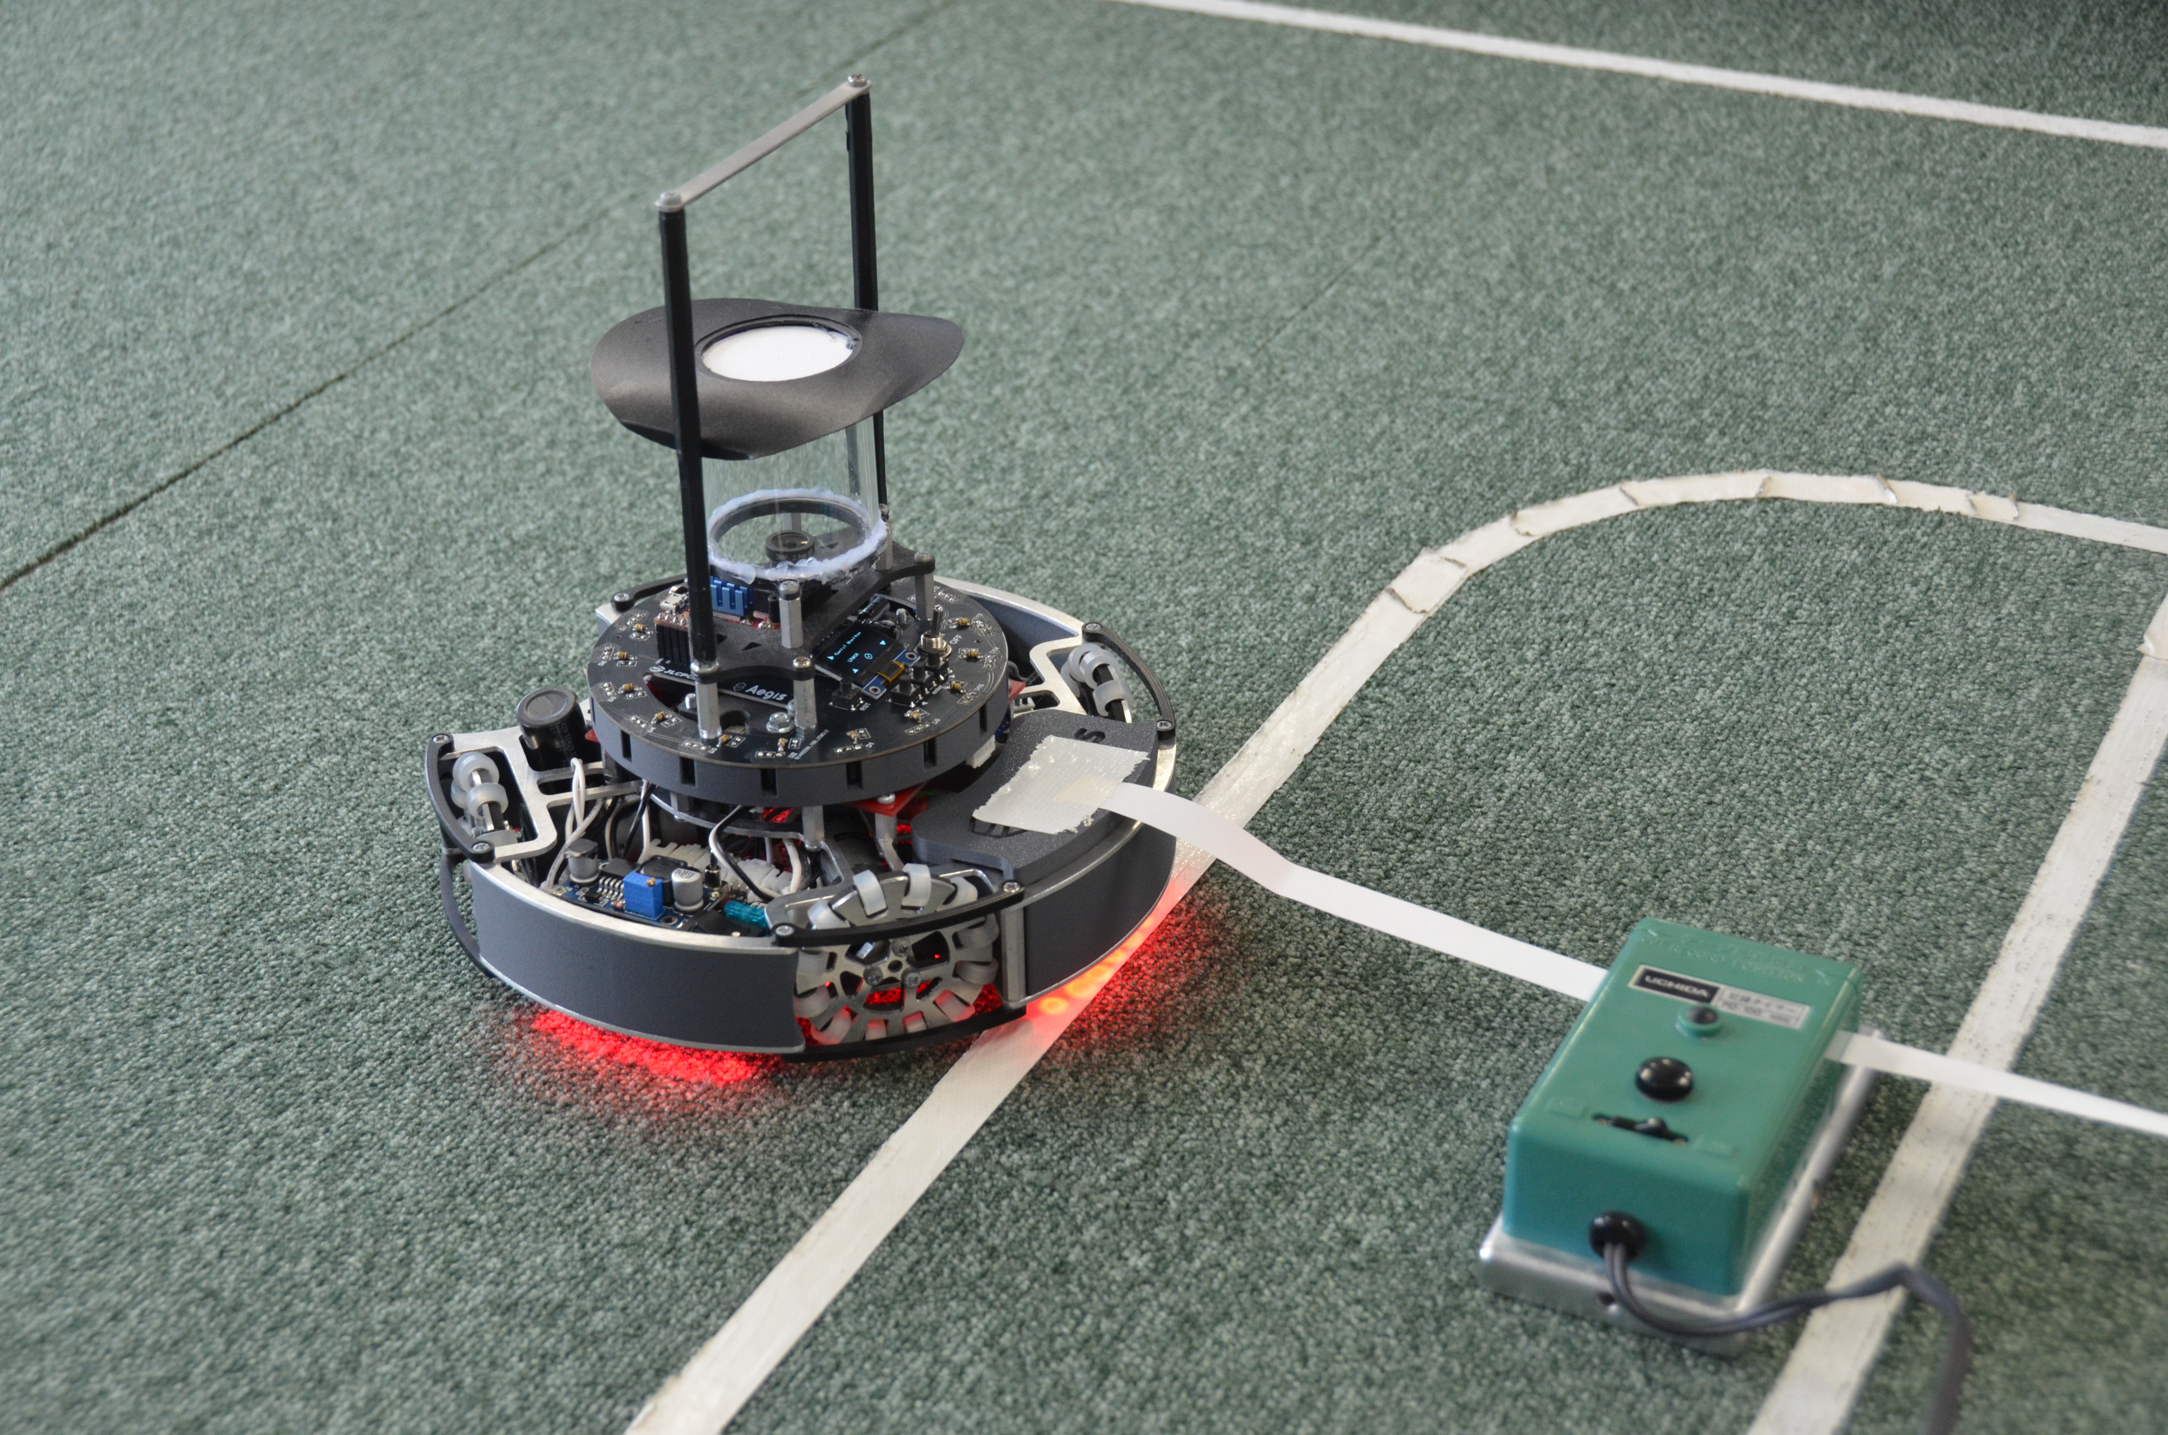
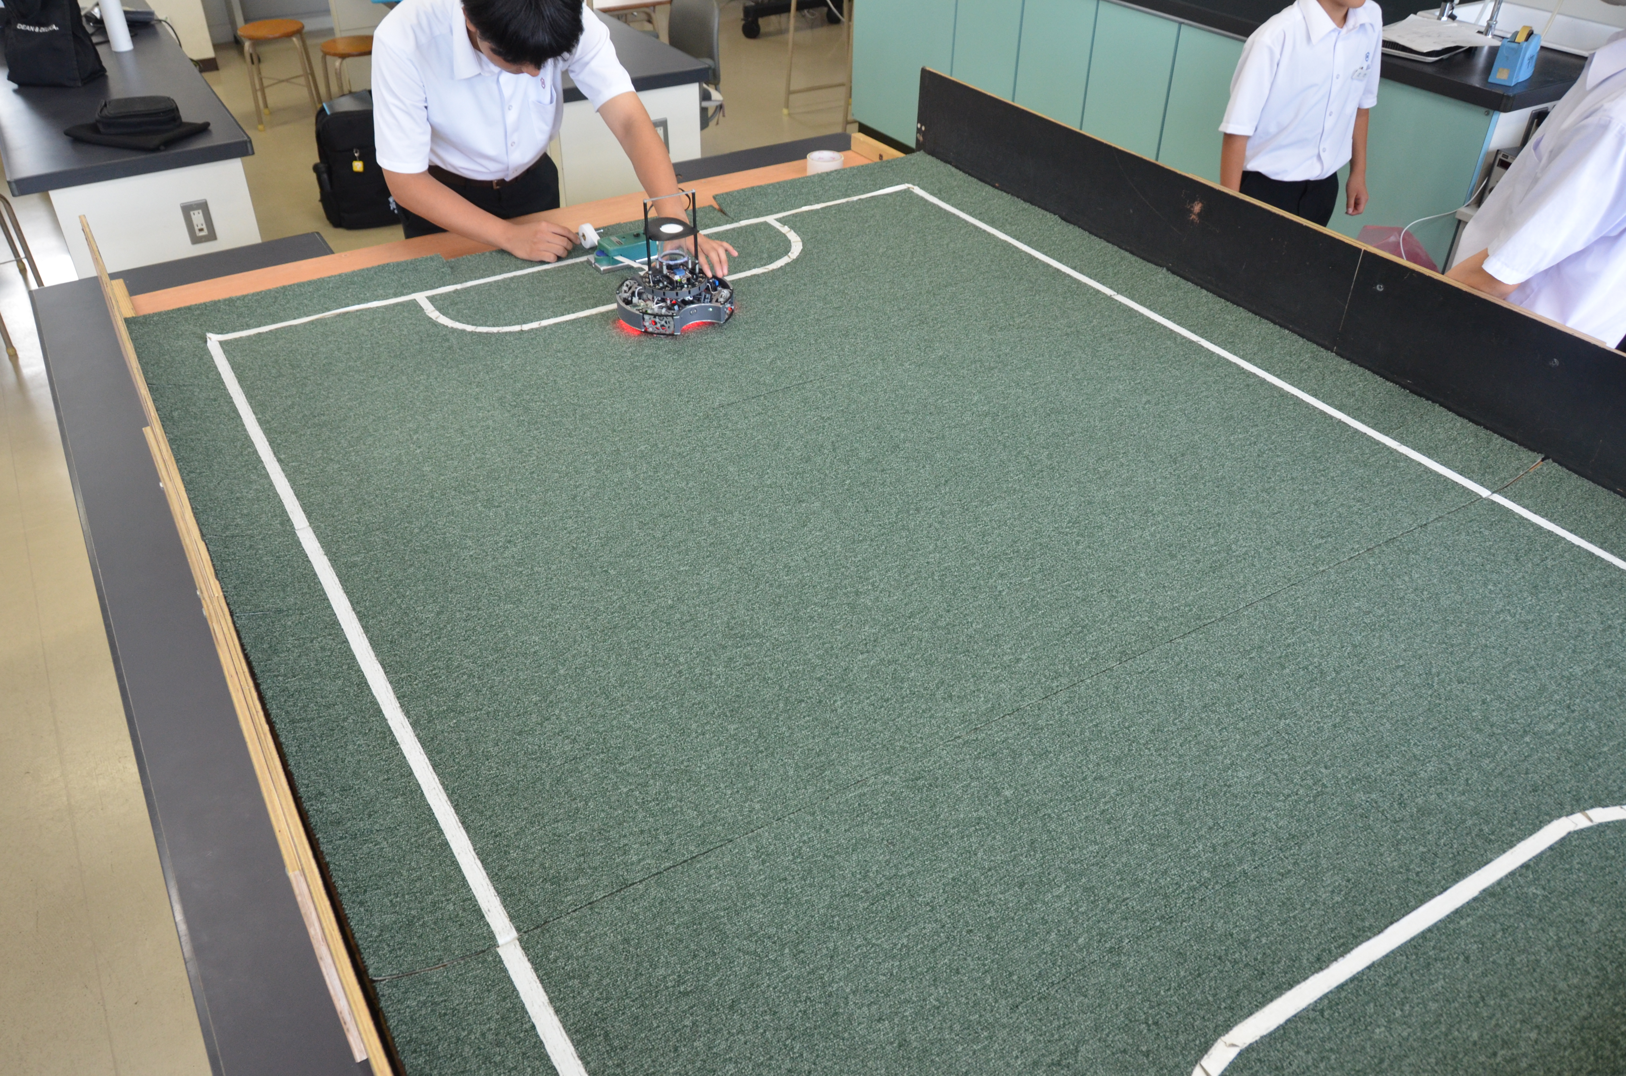
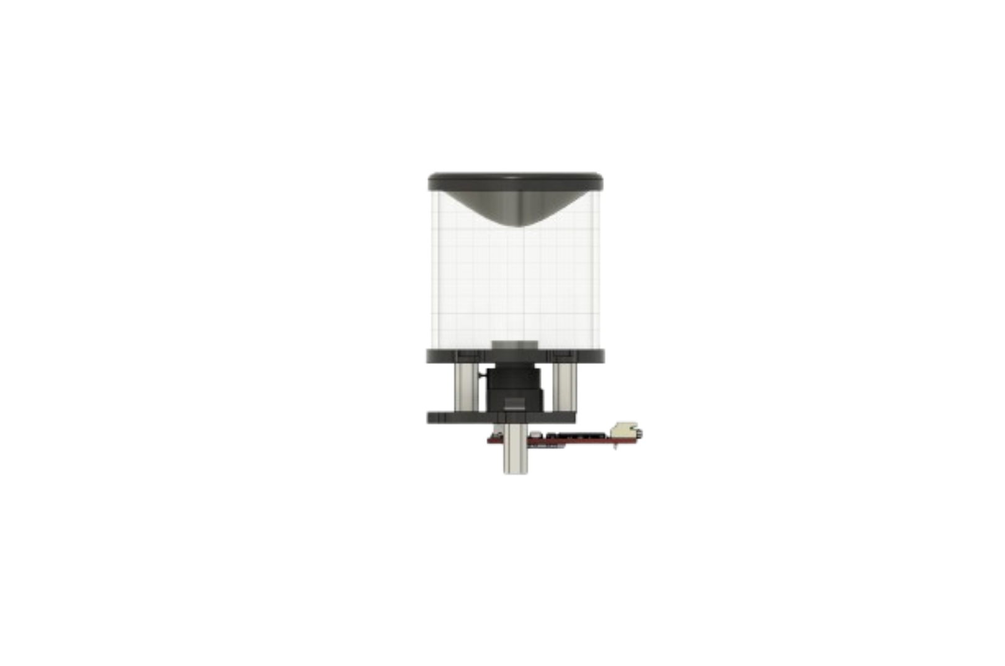
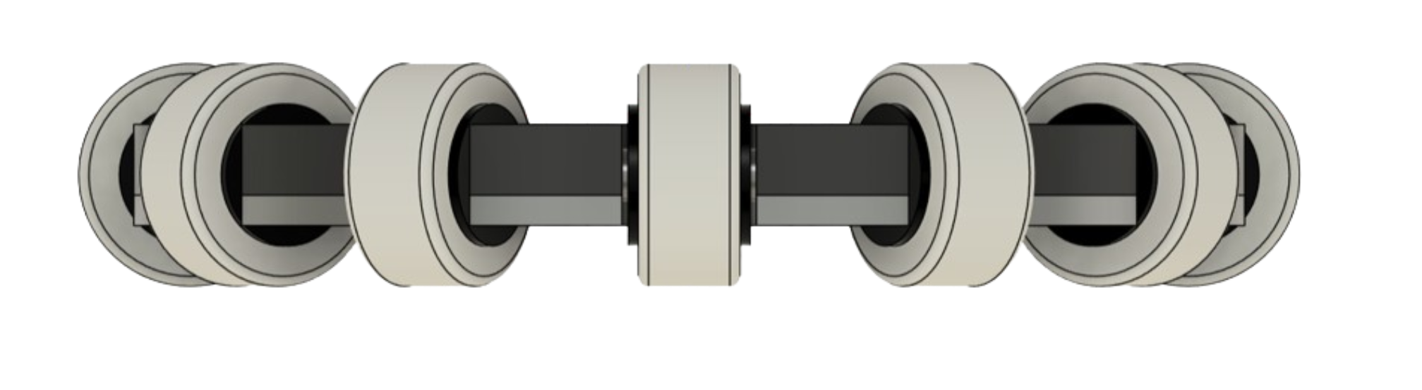
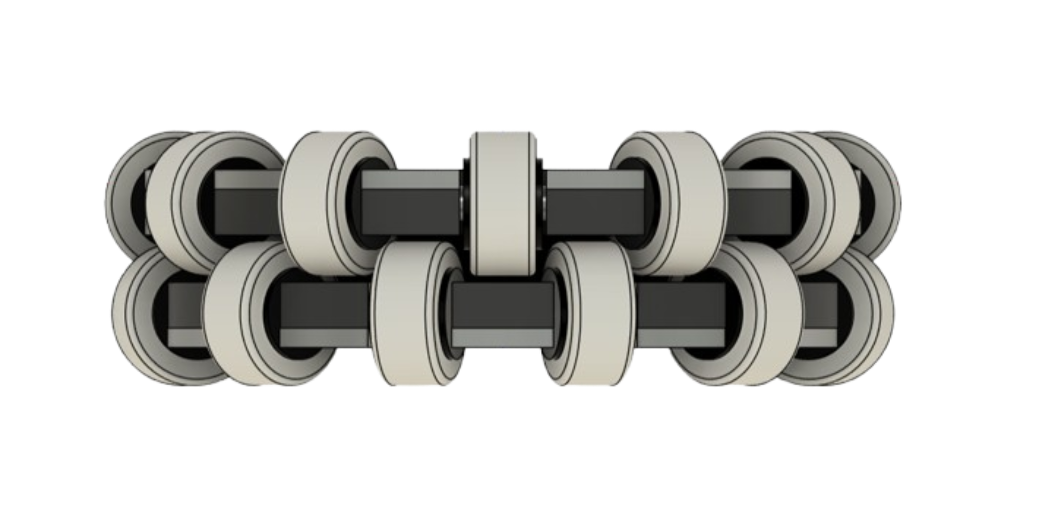
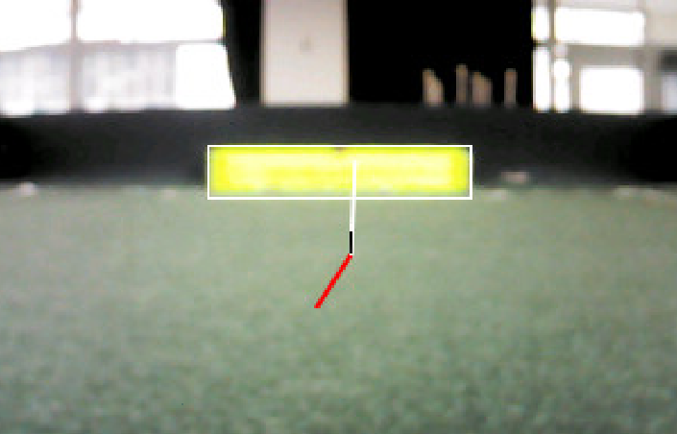
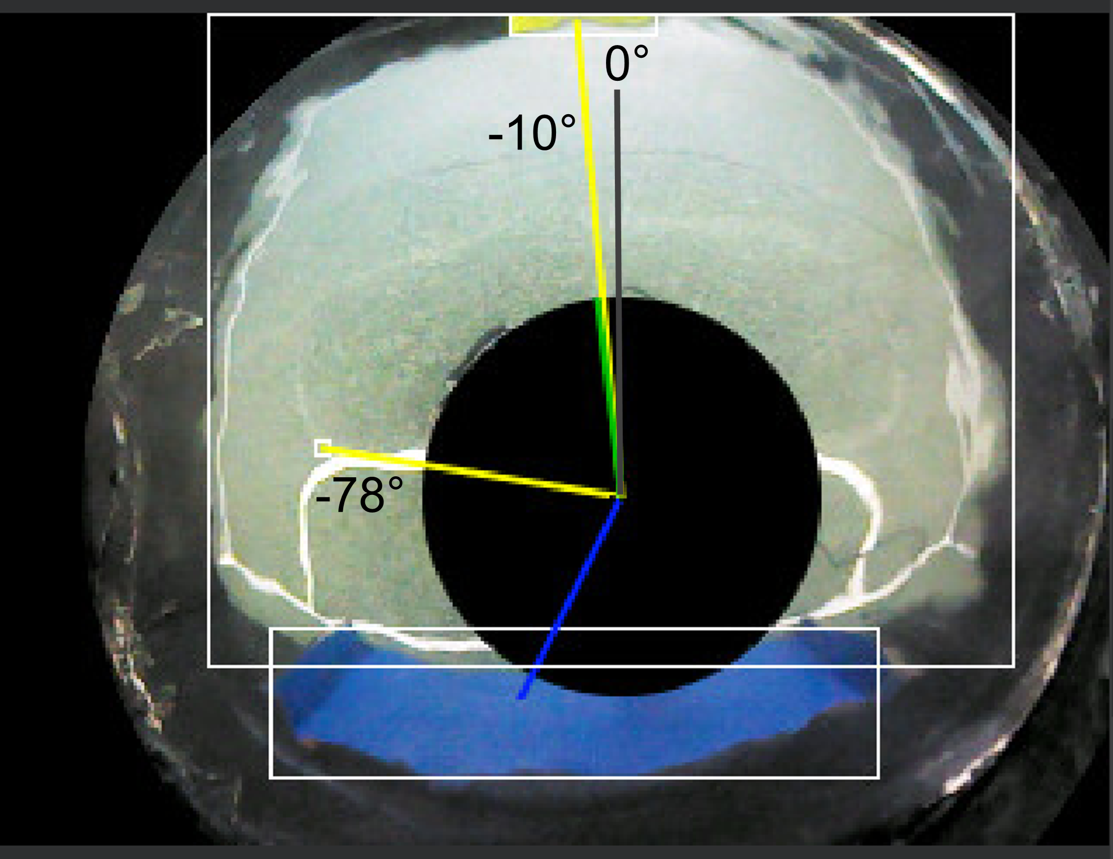
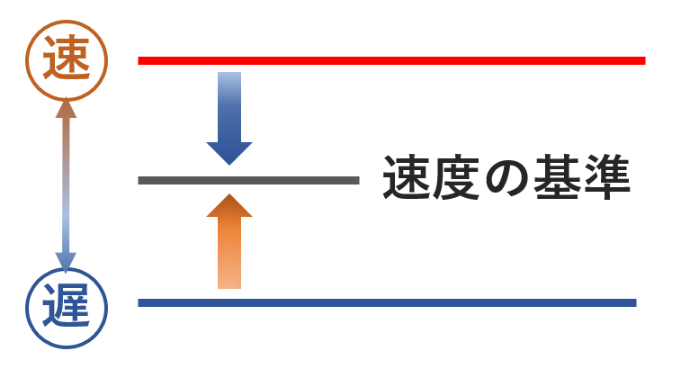
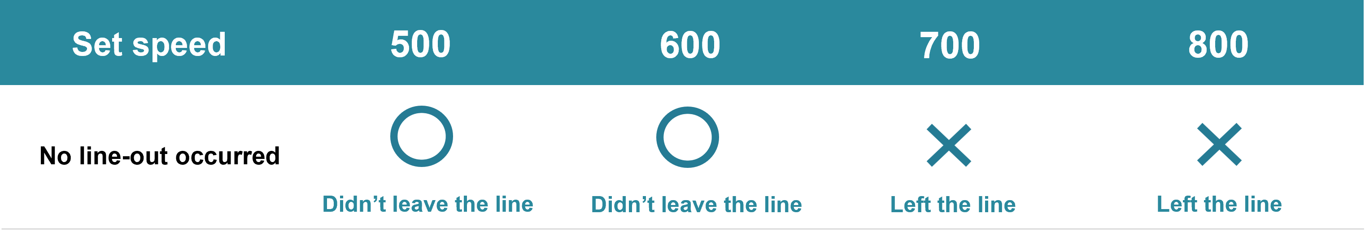
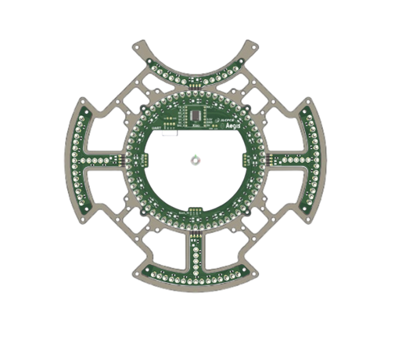
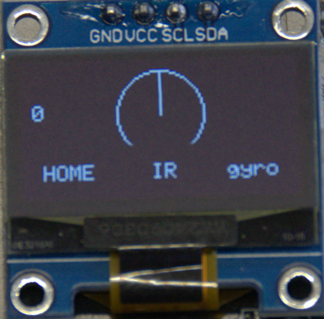
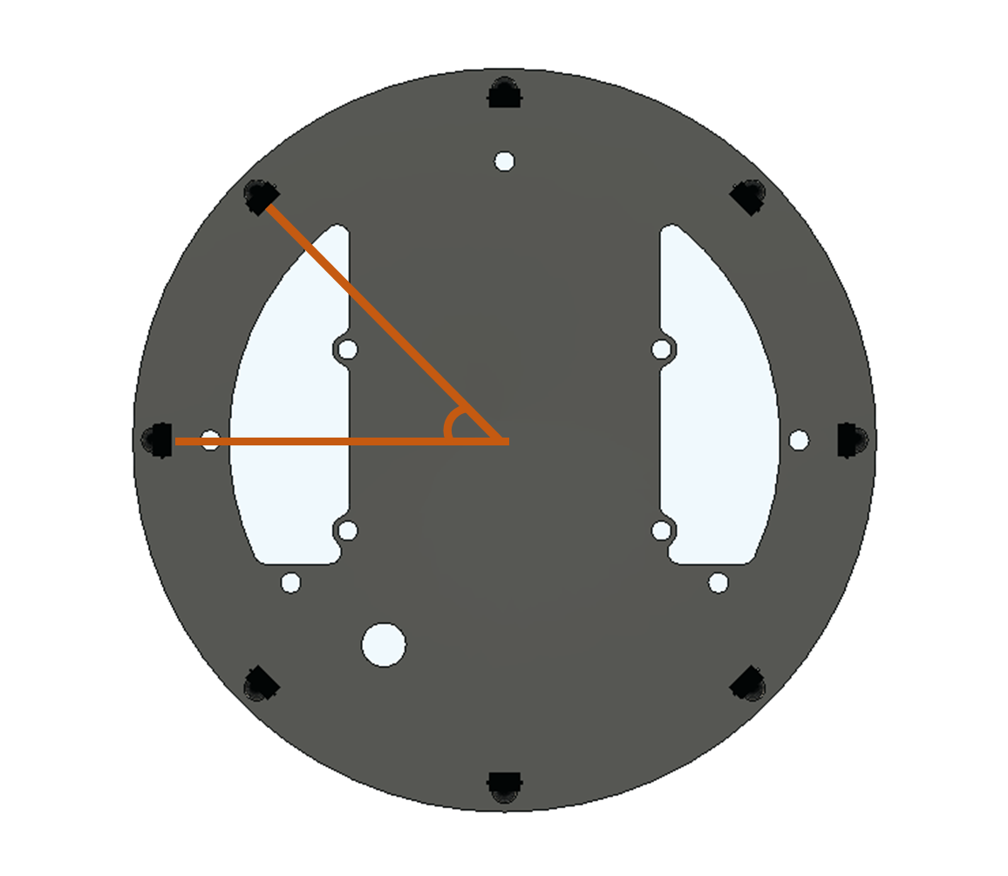
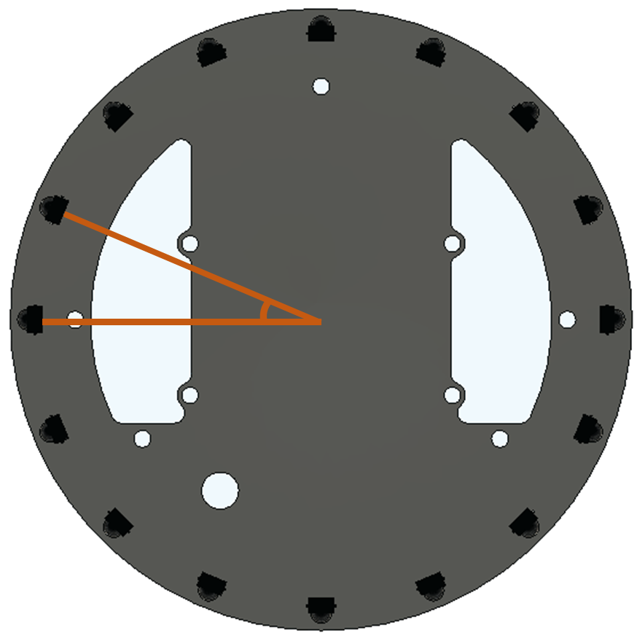
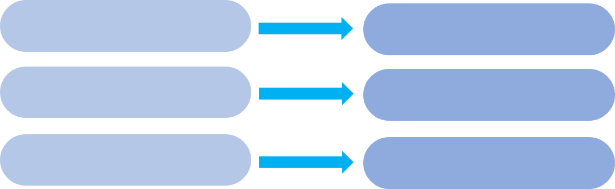
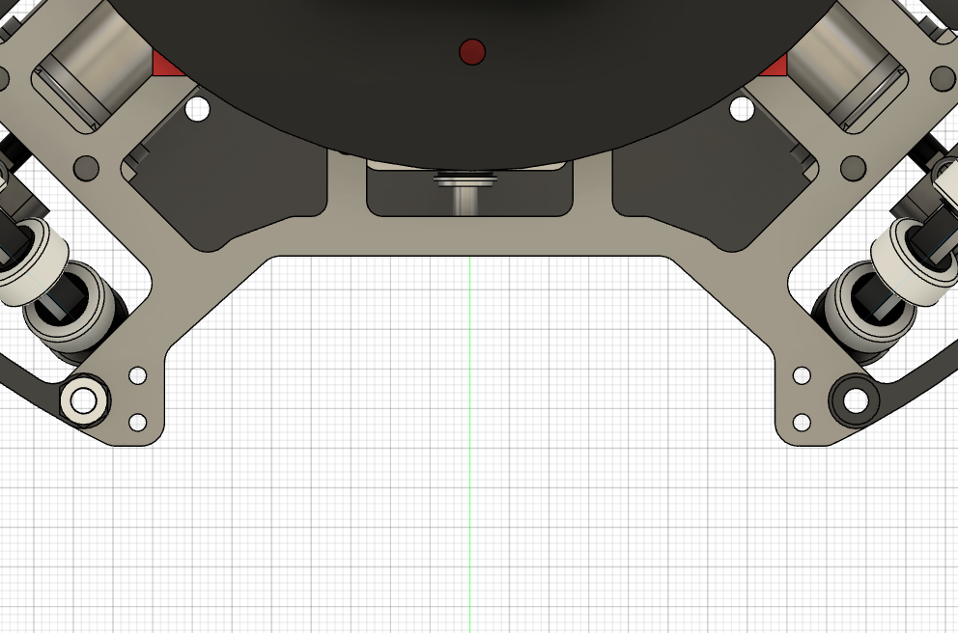
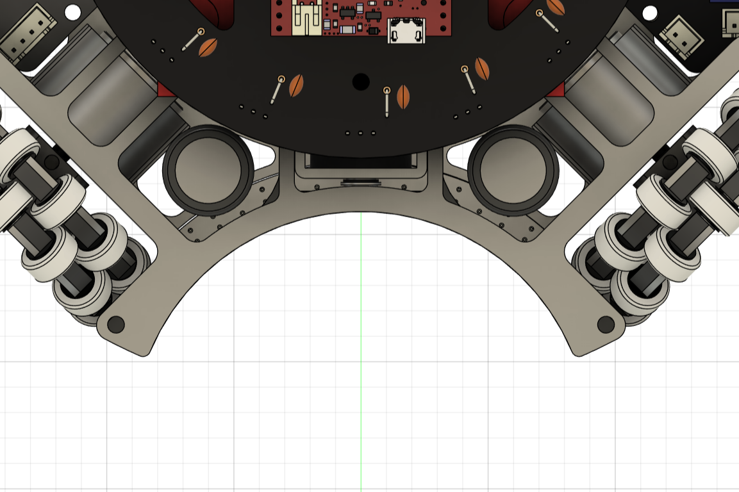
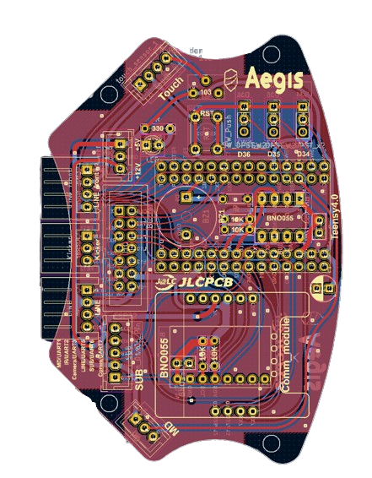
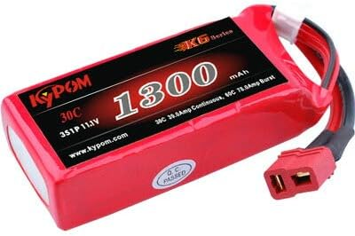
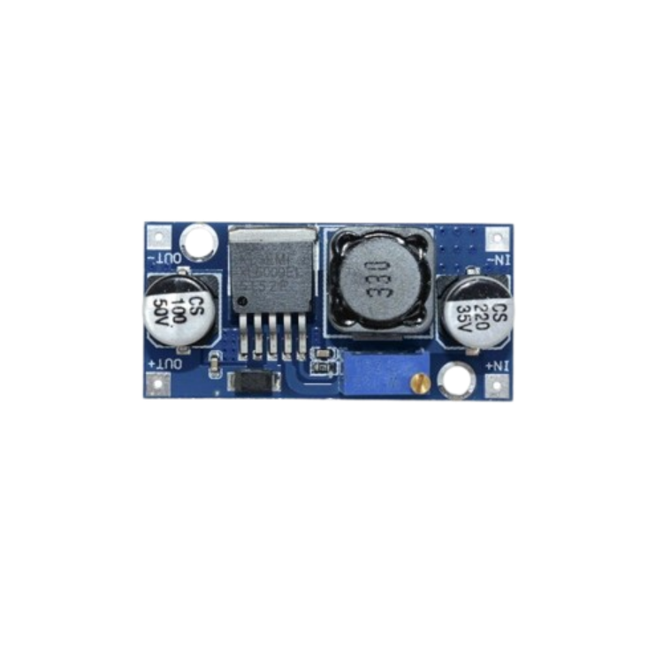
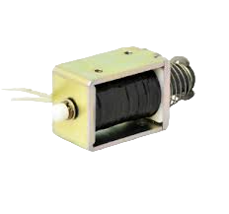
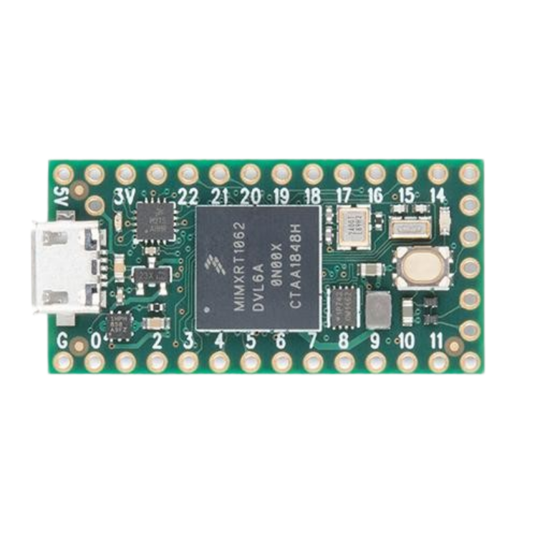
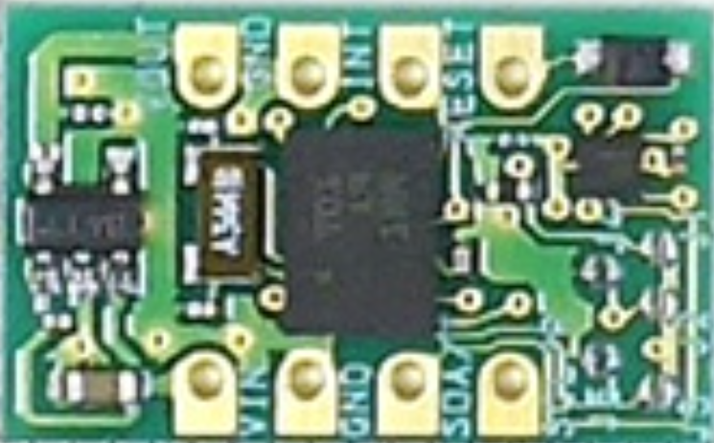
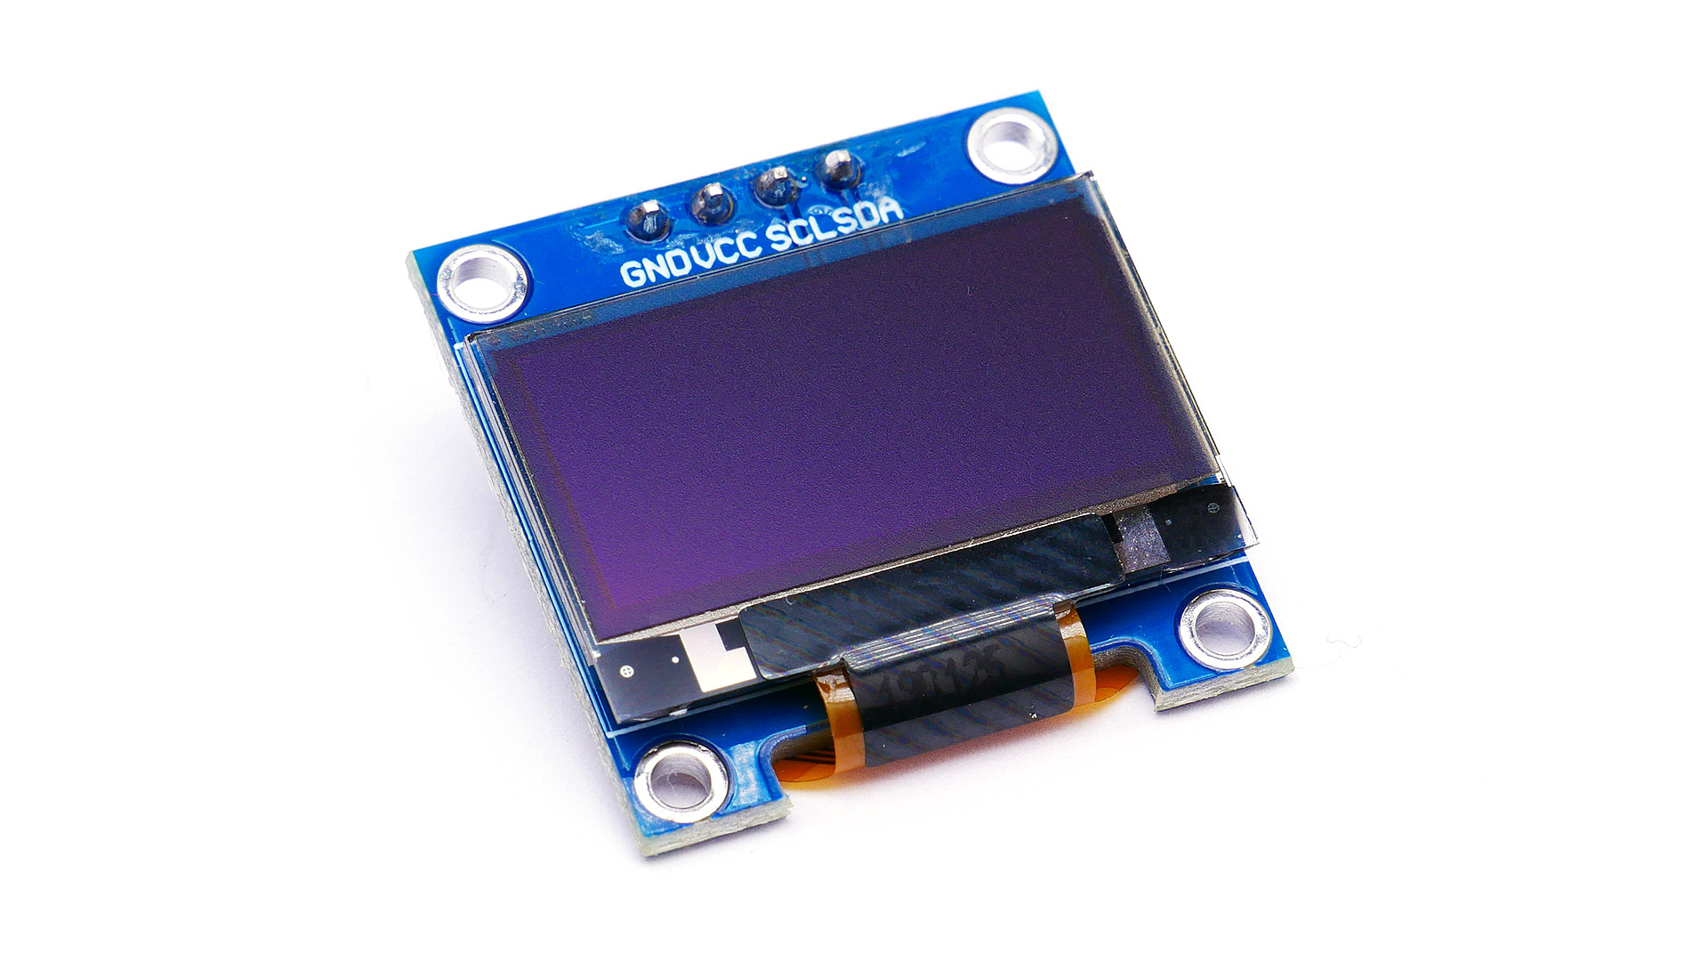
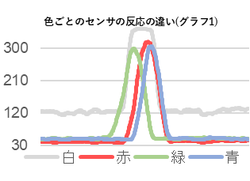
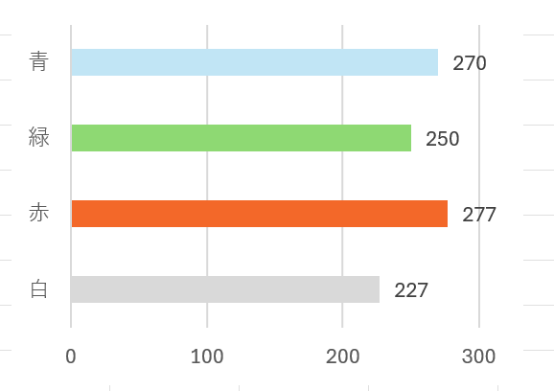
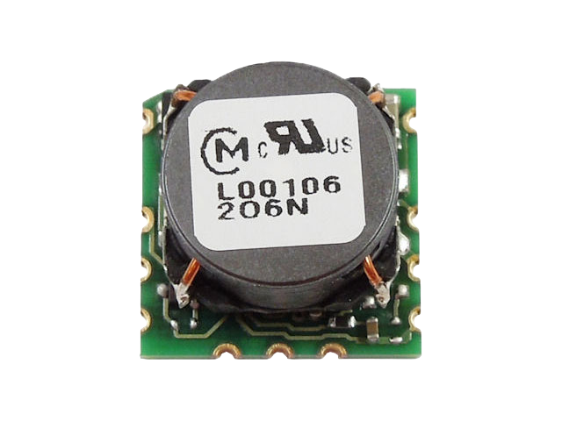
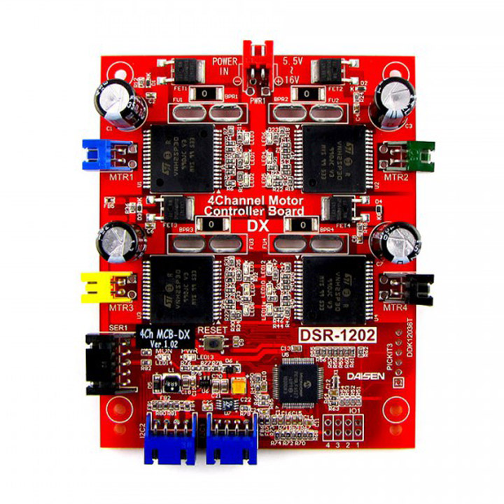
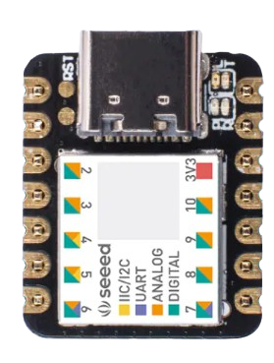
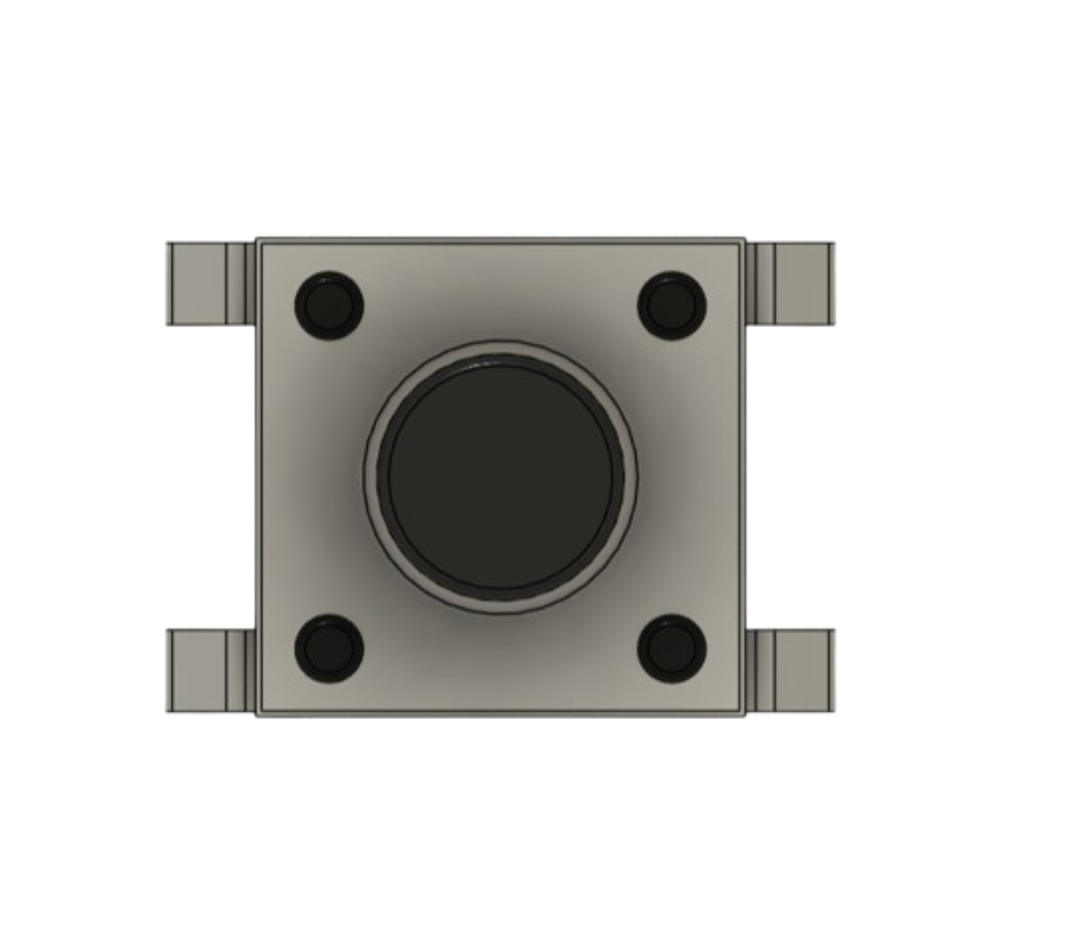
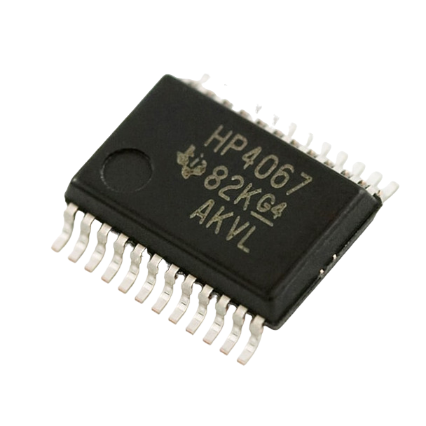
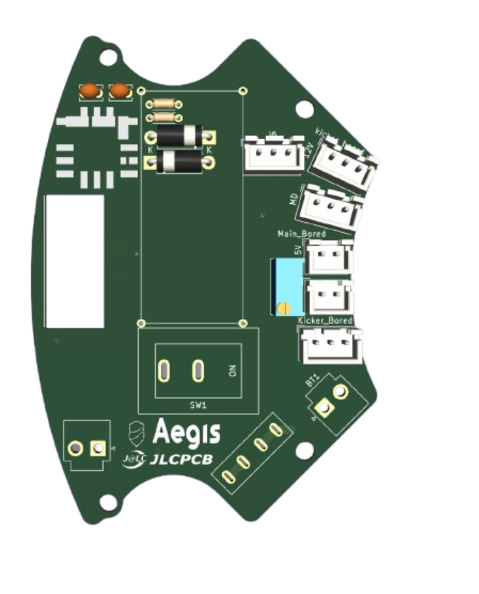
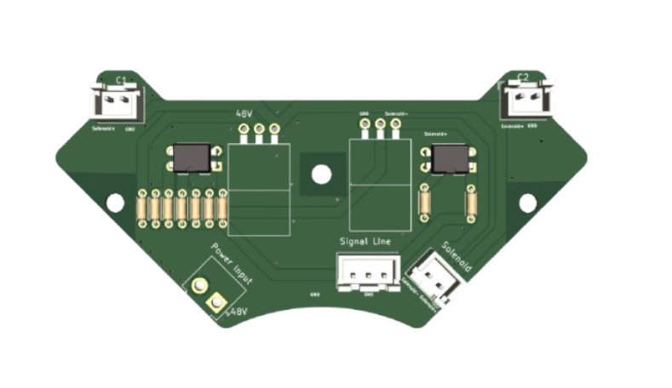
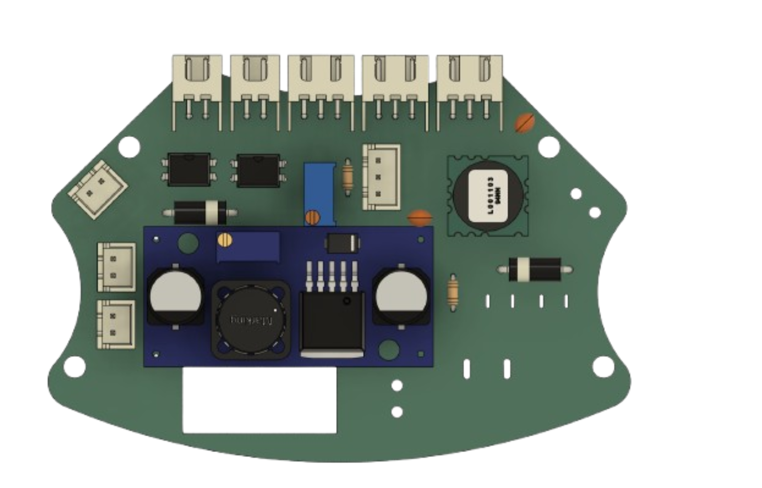
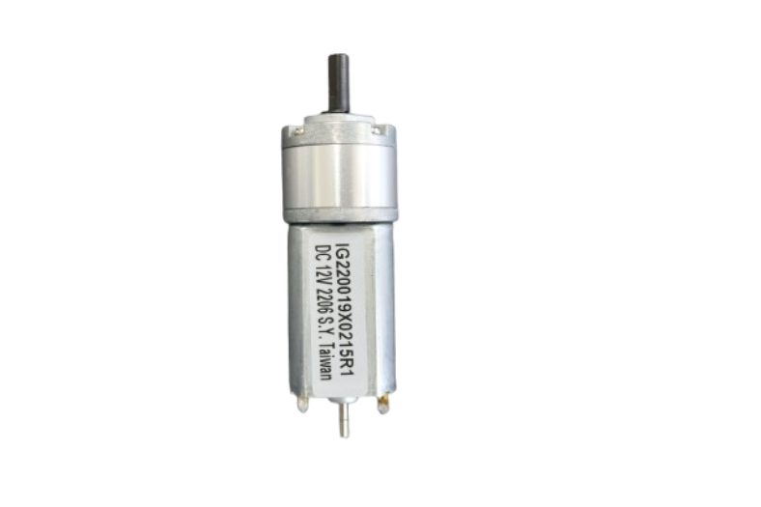
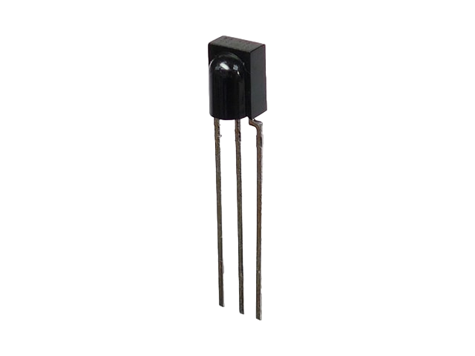
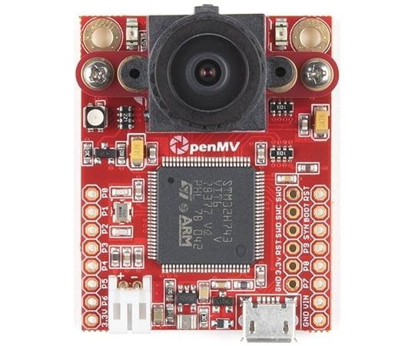
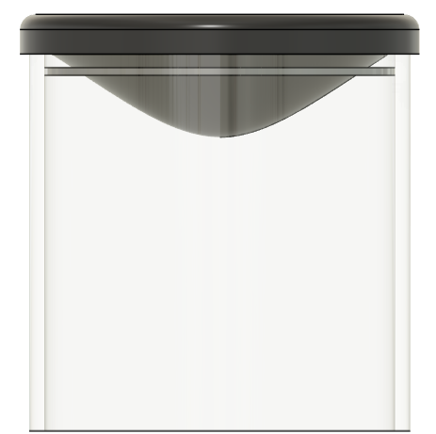




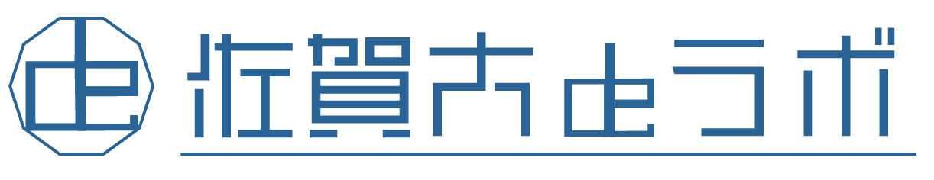



Team Member
Abstract
Software
We are “Munako Aegis,” a team of four Japanese high school students competing in the Lightweight League.
We began our activities in the 2023 season and have been steadily improving our skills through daily, dedicated work on our robot.
When we first started, none of us had any specialized skills. However, we tackled mechanical design, programming, and circuit design every day, gaining knowledge and experience through trial and error.
In our first year, we placed first in the preliminary competition and qualified for the Japan Open. However, we finished a disappointing 31st out of 64 teams in the main event.
Nevertheless, we didn't give up and kept working hard. This year, we won first place at the Japan Open. We also won the Best Presentation Award.
We primarily use Autodesk Fusion for mechanical design and KiCad for circuit design. For fabrication, we utilize 3D printers and CNC milling machines to develop robots efficiently and with high precision.
We write programs in Visual Studio Code, using C++ for the microcontroller and Micro Python for camera control, developed with the Open MV IDE.
Our robot uses duralumin for its body to combine light weight with high durability. We made exterior components, such as the battery box and side covers, ourselves using a 3D printer, allowing for design flexibility. For the circuit board, we asked our sponsor, JLCPCB, to fabricate it with high precision to achieve a stable circuit configuration.
The camera system uses an Omnidirectional Mirror, which we made ourselves by heat-pressing vinyl chloride. This allows a single camera to provide a 360-degree field of view while significantly reducing costs.
In addition, a kicker mechanism is installed using a solenoid provided by TAKAHA.
To address the “line-out” issue that many teams have struggled with in recent years, we incorporated speed control.
The robot measures its speed in real time as it moves and runs at the optimum speed according to its court position to prevent line-outs at the fastest possible speed.
In addition, we use a double-structured omni wheel design. The double structure increases the ground contact area with the floor and improves braking ability.
Red LEDs are used for the line sensor to improve response speed and accuracy. These innovations strengthen the line area.
For ball detection, we use a multiplexer to handle multiple inputs despite a limited number of pins, and we stabilize noisy values using moving average processing. In addition, an LCD monitor allows the user to check various values in real time without connecting to a PC.
In preparation for the world championships, we reviewed our robot’s design. The shape of the robot, which used to differ between the attacker and the goalkeeper, is now unified. By adopting two identical robots that combine the advantages of both roles, it is now possible to switch roles immediately during a match. Furthermore, all sensors and circuit boards are also standardized, resulting in improved parts management and even higher compatibility. You can follow our activities on X (formerly Twitter). We also publish all our data on GitHub.
Koki Suehiro
Team GitHub
Goalkeeper Program Manager
Team Name
Region
Yuta Kurisaki
Munako Aegis
JAPAN
Hardware
Attacker Program Manager
Our School
League
Team X
Umi Fujita
Munakata High School
Soccer LWL
Aircraft and Circuit Design Manager
Maiki Kimura
Circuit Design, Media Manager
Team Activities
Data / Results / Discussion
Ⅾaily accumulation and planning are important
Tool
Speed control that leads to improved line control
Verification 2:
Comparison of Deceleration Characteristics With and Without Speed Control.
The graph compares the relationship between velocity (v: cm/s) and time (t: seconds) in two cases.
In the first case, the robot was accelerated to a set speed using speed control, and then decelerated by reducing that set speed. In the second case, the robot was operated without speed control at a fixed PWM value for a certain time, and then decelerated by reducing the PWM value.
Result：
The graph shows a case where the final speeds after deceleration are approximately equal with and without speed control. In this example, the time required to decelerate to the set speed is shorter with speed control than without it, even though the initial speed was higher with speed control. This indicates that speed control is more effective for deceleration. (See Graph 2)
Verification 3:
Find the maximum value of the speed that is not out of bounds
The goal was to find the maximum speed at which the robot could stop without going out of bounds and hitting a wall when stepping on the line. We created a program to brake when stepping on the line, varied the set speed, and recorded the maximum speed that did not go out of bounds.
The results show that a set speed of 600 is the maximum optimal speed at which the robot can stop without going out of bounds. Therefore, this speed was set as the maximum speed when near the line. In other areas , we decided to use speed control with no upper speed limit. (See Table 1)
For position estimation, a camera is used to estimate the position of the robot based on the direction of the center of the court.
Conclusion：
From Verification 1, it was observed that without speed control, the robot’s speed continues to increase, whereas with speed control, the speed eventually stabilizes.
From Verification 2, it was shown that the motor with speed control decelerates more quickly than the one without it.
From Verification 3, the maximum speed at which the robot can stop without going out of bounds was identified. Previously, this speed had been manually adjusted through trial and error.
私たちのチームは、ロボカップサッカー・ライトウェイト部門に昨シーズンから参加しており、今年で結成2年目となります。メンバーは4人で、そのうち3人は高校から、1人は中学からロボット競技に取り組んできました。それでも、私たちは「世界大会優勝」という大きな目標を掲げ、日々ロボット製作や技術向上に励んできました。
限られた時間の中で、チーム全員が着実に成長できるよう、明確な活動方針を定めて取り組んできました。
今回は、私たちがどのような方針のもとで活動を進めてきたのか、その内容をご紹介したいと思います。
世界大会へ
Our team mainly uses the following software.
The motors we used on the robot last season
were 6-volt motors, which limited its speed and performance.
So we decided to look for faster and more efficient motors.
While keeping costs as low as possible, we chose 12-volt motors.
As a result, we came up with the following motor options.
・ DC geared motor 12V 1:19（DIGILENT IG22 1/19）
（ about 19 dollars ）June 2024
This motor had the performance we were looking for and
we thought it was a good choice. However, while this motor
increased the speed, it caused more out of bounds.
So, even if the robot is fast, it's meaningless if it goes out of bounds.
In the past, the motor speed was reduced to prevent out of bounds,
but there was a problem with the motor continuing to accelerate as it was. To solve this problem, we decided to use the BNO055 to measure the robot‘s speed. This allows us to reduce its speed near the boundary lines to prevent out-of-bounds, while allowing it to reach maximum speed at the center of the court.
Experimental environment
For the Verification 1 and Verification 2 experiments, we ran the robot from one end of the court to the other and used a recording timer to measure the distance traveled every 0.1 second. Based on these measurements, we calculated the average speed for each 0.1-second interval and created a graph showing how the speed changed over time. （See Photos 1 and 2）
「 Speed control 」
determine the set speed. If the measured speed is
below the set speed, increase the motor power.
Conversely, if the speed exceeds the set speed,
decrease the motor power.
This method is called "speed control."（See Figure 1）
We conducted the following verification to evaluate whether
this method is effective in preventing out of bounds.
Verification 1:
Exploring the difference between speed control and no control. To verify that the speed control was functioning correctly, we conducted experiments both with and without speed control.
Next, we compared the relationship between velocity (v: cm/s) and time (t: seconds) using graphs.
Result：
The graph shows that the speed is constant at 80 cm/s with speed control compared to without.
目標
2年目（後半）
Design
・KiCad
Used for circuit fabrication
・Autodesk Fusion
Used for designing
the robot’s frame and components
１年目（前半）
１年目（後半）
2年目（前半）
2年目（後半）
世界大会に向けて
チームメンバーの一人一人がロボットを製作し、ロボットの構造や仕組みについて理解を深めました。
ロボット製作を通して自分自身の得意分野や不得意分野を見つけ出し、それをに応じてチーム内の担当を決めました。
ジャパンオープンの反省を踏まえ、
実装したい機構を話し合い、
必要な技術を検討した上で
計画を立て、手順を明確にしながら技術力を高めていきました。
過去の試合経験を元に
さらに実装したい機構や戦略について話し合い、世界大会に向けてどんな準備が必要かをチームで話し合いました。
ジャパンオープンでの
経験を踏まえて、
世界大会に環境にも
適応するために
何をすればいいのか話し合いました。
世界大会優勝
2年目（前半）
Program
・ Visual Studio
Used for programming (except for the camera) with C++
・ OpenMV IDE
Used for programming the camera with Python
Comparison of Speeds Without Going Out of Bounds
また、私たちは技術力を高めるために、これまで莫大な時間を費やし、並々ならぬ努力を積み重ねてきました。
土日には朝10時から夕方5時まで、平日もほぼ毎日、学校終わりの16時から19時まで活動を続けてきました。
右のグラフは、私たちがロボット製作に費やした累積の活動時間を月ごとに示したものです。縦軸はロボットに関わった時間（分）、横軸は月日の経過を表しています。このグラフは、限られた時間の中で世界を目指し、私たちが必死に積み上げてきた努力の軌跡です。
私たちの総活動時間は、約180,000分（約3,140時間）にのぼります。 この膨大な時間は、「毎日の小さな努力の積み重ねが、やがて大きな成果に結びつく」と信じ、全力で取り組んできた証です。
私たちは、ロボットを作るだけでなく、“努力する力”そのものをチームで磨いてきました。失敗も成功も、自分たちの手で経験してきたからこそ、
「努力を続けることが、成長と成果を生む」ということ、そしてそれが強いロボット製作につながるということを、私たちは心から実感しています。
１年目（前半）
１年目（後半）
Management
・ GitHub
Used for data storage
・ Discord
Used for sharing information among team members
Method / Production / Design
Omnidirectional Mirror
06 Motor & Omni Wheel
今シーズンのロボットでは、駆動システムにおいて複数の改良を行いました。
まず、DIGILENT IG22 1/19 という高精度なギアモーターを4基搭載することで、
より高いトルクと安定した動力性能を実現しています。これらは4CHモーターコントローラー（DSR1202）で制御しています。また、ロボットの安定性と制御性を向上させるため、オムニホイールの構造にも改良を加えました。従来の1層構造から2層構造へと変更することで、路面との接触がより均一になり、力の分散が最適化され、複雑な動作や細かな制御が求められる場面でも、安定した走行性能を維持できるようになりました。さらに、私たちのオムニホイールは前回よりも直径を大きくすることで、トルクを上げることができました。これにより高い移動精度とスムーズな進行方向の変更が可能となりました。またオムニホイールの内側は３Dプリンターで製作した部品、外側はジェラルミンを組み合わせた構成になっています。これにより量産しやすく、壊れない設計にすることが可能になりました。
▷Gragh1
Robot 1,2
1
01 Vision System
OpenMV H7は、単体のカメラの使用では視野角が約180度に限られており、
ロボットが周囲の全方向を同時に把握するには不十分でした。
そこで私たちは、OpenMV H7にOmnidirectional Mirrorを組み合わせることで、
360度全方向の映像を取得できるシステムを構築しました。
Omnidirectional Mirrorとはポリ塩化ビニル（PVC）を熱して柔らかくして
３Dプリンターで作った双極面に、押し付ける（ヒートプレス）ことでパソコン上で
設計した理想の形に合わせることできます。
これをレンズの上に取り付けられた半球状の反射鏡で、全周囲の光を
カメラに反射させることで、1台のカメラで全方向の情報を取得することが可能になります。
この構成により、ロボットはカメラ一台で自身の周囲を常にモニタリングでき、ゴールの位置やコートの中心方向といった情報を、リアルタイムで取得・処理することが可能になりました。従来よりも少ないセンサ構成で、
より広範囲かつ効率的な環境認識が実現でき、ゴールPID制御やライン制御にも大きく貢献しています。
４
2
３
単独カメラ
全方位カメラ
▷Photo１
▷Photo２
6
11.1V
before
after
Fast
Comparison of Speeds Without Going Out of Bounds
9
07 Line Sensor
今シーズンのロボットには、エンジェルラインセンサー（円形のラインセンサー）と
サイドラインセンサーを活用した、より高度なライン検知システムが搭載されています。
まず、ラインセンサーには、前回よりも多くのLEDを搭載しました。これにより、
ロボットの上下左右、広範囲にわたって白線を正確に検知することが可能となりました。
センサーの読み取りにはSeeduino XIAOを使用していますが、ポート数の制限があるため、
当初は搭載可能なセンサーの数に限りがありました。
そこで、マルチプレクサを導入することで、搭載数の増加に成功しました。
このセンサーシステムは、特にゴールキーパー機において効果を発揮しています。
白線上を正確に追跡することが可能となり、プレー中も常に安定した動作が保たれます。
エンジェルラインは、コースの進行方向を判断する重要な役割を果たしています。これを確実に検知することで、ロボットは常に正しい軌道を維持することができます。一方で、サイドラインセンサーは、ロボットがコースから逸脱しないよう補正するための基準として機能しており、走行中の微調整をリアルタイムで可能にしています。
さらに、アタッカー機ではセンサーの配置を見直すことで、ロボット下部に存在していた「反応しない死角」を削減することに成功しました。これにより、全体のライン検知精度がさらに向上し、動作の一貫性と正確性も高まりました。
加えて、これまで使用していた光変調フォトICを、今シーズンからはフォトトランジスターに切り替えることで、性能を維持しつつ大幅なコスト削減も実現しています。
Set speed
Slow
▷Fig1(,,,,,,,,,,,)
５
▷Fig1
02 Debug System
ロボットにO-LED Displayを搭載することで、センサーからのデータを
リアルタイムで分かるようになりました。
これにより、ロボットの状態や周囲の状況をその場で素早く把握でき、
戦術の即時変更やトラブルへの対応がより迅速かつ柔軟に行えます。
従来は、センサーデータを確認するためにロボットを一度停止させ、
パソコンと接続して確認する必要がありましたが、
O-LED Displayの導入によりその手間が大幅に削減されました。
特に限られた試合時間の中で、現場での判断と対応速度が
求められる場面において、大きなアドバンテージとなっています。
また、現場でのデバッグ作業にも活用でき、開発効率の向上にも寄与しています。
Comparison of Speeds Without Going Out of Bounds
8
08 Ball Capture Zone & solenoid
今シーズン、私たちのロボットに新たにキッカー（CB1037）１つを搭載しました。このキッカーの性能を最大限に引き出すために、私たちはボールに対する威力を十分に伝えるための工夫を行いました。
特に重要だったのは、キック時にボールがしっかりと捕らえられるようにすることです。以前はボールをキャッチしても、キッカー機構とうまく噛み合わずシュートできないという課題がありました。このため、3Dプリンターを活用して、ボールの形状にぴったりとフィットする「ボール捕捉ゾーン」を製作しました。
これにより、ボールを確実に捕えることができるようになりました。この設計変更は、キックの成功率を大きく向上させることを目指したもので、従来の捕捉力の問題を解決し、ロボットの精度を大幅に改善しました。ボール捕捉ゾーンの形状を最適化することで、キックの力がボールにしっかりと伝わり、より正確な角度でボールを飛ばすことが可能となり、全国大会では相手との僅差の試合でも優位に立つことができました。
7
Robot’s Concept
今シーズン、私たちは「正確に動き、強いロボット」をテーマに掲げ、センサー・構造設計・駆動性能を主に見直しました。視覚センサーにはOpen MVカメラと全方位ミラーを組み合わせることで、わずか1つのカメラでコート全体を認識することを可能としました。ボール検知には、赤外線センサーを円形に16個配置したシステムを採用し、より正確な角度検知を実現しています。
特にIRシステムでは、従来のマイコンのピン数制限をマルチプレクサの導入によって解消しました。攻撃性能にも大幅な強化を加えています。新たに設計したキッカーと、3Dプリンターによって制作されたボール形状にフィットする捕捉ゾーンにより、キック時の不発を減少。これにより、シュートの安定性と威力が飛躍的に向上し、前方への安定したボール送り出しを実現。「確実に得点できるロボット」としての性能を確立しました。駆動系にはDIGILENT IG22 1/19モーターを採用し、制御性・パワー・コストのバランスを最適化。さらに、1層構造から進化した2層オムニホイールにより、高精度な回転性能とスムーズな移動を両立。小さな旋回半径と滑らかな方向転換は、戦術的な動きを可能にする大きな武器となっています。試合中の故障対応にもこだわりました。搭載されたO-LED Displayにより、センサーデータをリアルタイムで表示可能となり、現場での迅速なトラブル対応や戦術修正をサポート。PC接続の手間を省き、現場対応力を大幅に向上させています。制御基板にはTeensy 4.0を採用し、高速な通信と豊富なI/O拡張性を確保。加えて、フラットケーブル・LED・ノイズ抑制を意識した配線設計など、実戦における整備性と安定性も重視しています。さらに、今まではアタッカー機、ゴールキーパー機を分けて作成していましたが、2台とも共通化することで、両者の長所を融合した機体を2台採用することで、試合中に役割を即座に切り替えることが可能となりました。さらに、すべてのセンサーや基板も共通化することで、部品管理の簡素化と保守性の向上、さらには高い互換性を実現しています。
03 IR Board
これまで私たちは、Seeduino XIAOの
ピン数の制限により、赤外線（IR）センサーを
8個までしか搭載できませんでした。
この構成では角度の検出は可能でしたが、
各センサー間の間隔が広いため、
検出精度が低く、誤差が生じるという課題が
ありました。そこで私たちは、この問題を
解決するためにマルチプレクサを導入しました。
この技術的工夫により、16個の赤外線センサーを
配置することが可能となりました。センサーの数が
倍増したことで、各センサー間の間隔が狭まり、
より高い角度精度で全方位の検知が可能となりました。
As a result of this test, the following is now possible
マルチプレクサの導入前
マルチプレクサの導入後
Verification1
Speed instability
Speed stability
▷Gragh1
Verification2
Slow deceleration
Quick deceleration
Smoothing Sensor Readings Using Moving Average
Verification3
Unclear maximum speed
Clear maximum speed
04 Main Board
メインボードには Teensy 4.0 を採用しており、
UART×7、デジタルピン×40、アナログピン×14と、
豊富なピン数を備えています。メイン基板の設計では、
ケーブルの本数を削減するためにフラットケーブルを使用しています。
また、配線設計には曲線を用いることでノイズの影響を低減しており、
信号の安定性とロボット全体の動作信頼性を高めています。
基板上には通電状態を目視で確認できるLEDを搭載しており、
人為的なミスの防止にも配慮しています。接続箇所を明記することで、
配線ミスの予防だけでなく、プログラミング作業の効率化にも貢献しています。
私たちのロボットには、2種類のジャイロセンサーを搭載しています。 これは、片方のセンサーが故障した際に、瞬時にもう一方へ切り替えられるようにするためです。このバックアップ設計により、競技中にセンサーが異常を起こした場合でも安定した動作を維持することができます。
配線を曲線
Evaluation of Optimal LED Color for Line Sensors
Robot’s Structure
旧捕捉ゾーン
新捕捉ゾーン
There were some fluctuations in the analog values from the ball sensor.To reduce this, we applied
a moving average filter to the sensor readings.We rolled the ball away from the sensor and observed the changes in the readings.We analyzed how the variation changed with different numbers of moving average samples and finally chose 10 samples. The graph below compares the results with and without the moving average.
Result：
The graph shows that applying a moving average filter makes the sensor readings smoother. Based on this result, we also applied the moving average to the analog values of the line sensor,
not just the ball sensor.
LINEセンサは、今まで白色LEDを使っていましたが、
本当に白色LEDは適しているのかという疑問があり実験をすることにしました。
実験には、光の色や明るさを調整できるフルカラーLEDを使用しています。
私たちはこれまで使っていた白色光と、赤、緑、青の光を使った場合の白線通過時のデータをグラフと表にまとめました。
Battery
:Kypon
1300mAh/ 3s /11.1V
11.1V
Kicker System
:XL6009
48V
Solenoid
:CB1037 x 1
09 Frame
私たちのロボットの土台となるフレームは、ジュラルミン（アルミ合金）を用いて製作しています。ジェラルミンは、航空機などにも使用されるほど強度が高く、非常に軽量な金属材料です。その特性を活かすことで、頑丈さと軽さを両立した設計が可能になりました。また、私たちはフレームの軽量化にも徹底的にこだわっています。必要な強度を維持しながら、不要な部分には肉抜き加工を行うことで、重量を削減しながらも強度を保つ構造を実現しました。
フレームの設計にはFusion 360を使用し、部活内にあるCNC加工機で実際に切削を行っています。これにより、設計と試作を短いサイクルで繰り返すことができ、最適なフレーム構造に仕上げることができました。
Comparison of Speeds Without Going Out of Bounds
色ごとの反応値の違い(図１)
各色の最大値と最小値の差(図１)
11.1V
Main Controller
:Teensy 4.0
＞モータの制御や
センサ処理に利用
処理速度が速い
Gyro Sensor
:AE-BNO055-BO
＞予備としてL3GD20H
と交換可能な基板作成
Debug System
アナログ値
11.1V
Voltage
Conversion Circuit
Using IC :
OKL-T/6-W12N-C
11.1V to 5.0V
5.0V
I2C
I2C
05 Power Board & Kicker Board
以前は電源基板とキッカー基板を別々に製作していましたが、今シーズンからはこれらを一体化することで、スペースの節約と配線の簡略化を実現しました。これにより、ロボット内部の構造がよりコンパクトになり、組み立てや部品交換の効率も大幅に向上しています。
電源基板にはDCDCコンバータを採用し、各モジュールへ安定した電力を供給できるように設計しています。これにより、動作中の電圧変動を最小限に抑え、システム全体の安定性が向上しています。
また、キッカー回路には昇圧回路を組み込んでおり、高電圧（48V）を安定して出力できる設計となっています。
UART
UART
UART
UART
O-LED Display
：SSD1306
Motor Driver
DAISEN DSR-1202
IC:VNH2SP30 x 4
・0.3V ~ 16.0V
・15~30A
Sub
Controller
:Seeeduino XIAO
＞小さくてピンの数も多い
Sub
Controller
:Seeeduino XIAO
＞小さくてピンの数も多い
UART
Tactile Switch x 3
時間
Digital
Digital
Vision System
＞ゴールの角度、 コートの中心を検出
アナログ値
11.1V
X 4
Multiplexer
＞ピンを増やす
ことが可能
Multiplexer
＞ピンを増やす
ことが可能
図1を見ると、白色光を使った場合の反応値が高くなっており有利だと考えがちですが、反応していないときの値もほかの色より高いことがわかります。
ラインセンサでは最小値と最大値の差が大きい方が有利です。
図２から最小値と最大値の差を比べてみると、赤と青は他の二色と比べて大きいことがわかります。
しかし、青色は禁止色のため使用することができません。
このことから、センサーに最も適した光源は「赤色」であることがわかりました。
Motor
:DIGILENTIG22 1/19
＞12v駆動で安くて速く、
繊細な動きが可能
Analog
Analog
▷Gragh1
Ball sensors
:TSSP58038× 16
Line Sensors
:NJI7502
OpenMV H7
Omnidirectional Mirror
Sponsor

